Slide 1

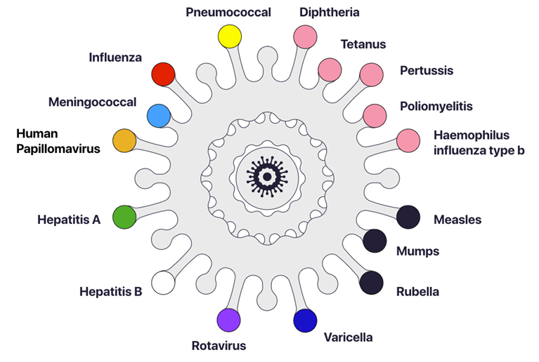
VAI TRÒ VẮC XIN VÀ BỆNH MẠN TÍNH: BẰNG CHỨNG VÀ KHUYẾN CÁO MỚI NĂM 2025
PGS.TS.BS. Nguyễn Như Vinh
Trưởng khoa Thăm Dò Chức Năng Hô Hấp – BV Đại Học Y Dược Tp.HCM
Phó trưởng phụ trách Trung Tâm Đào Tạo BS Gia Đình - Đại Học Y Dược Tp.HCM
Notes:
Lợi ích và khuyến cáo vaccine phòng nhiễm trùng hô hấp

Slide 2

NỘI DUNG
Gánh nặng của các bệnh lý có thể dự phòng được bằng vắc xin trên bệnh nhân có bệnh lý mạn tính
Các khuyến cáo dự phòng bằng vắc xin cho bệnh nhân có bệnh lý nền
Tình hình chủng ngừa cho bệnh nhân có bệnh lý nền và vai trò của nhân viên y tế

Slide 3

Những bệnh có thể ngừa được bằng vaccine

Slide 4
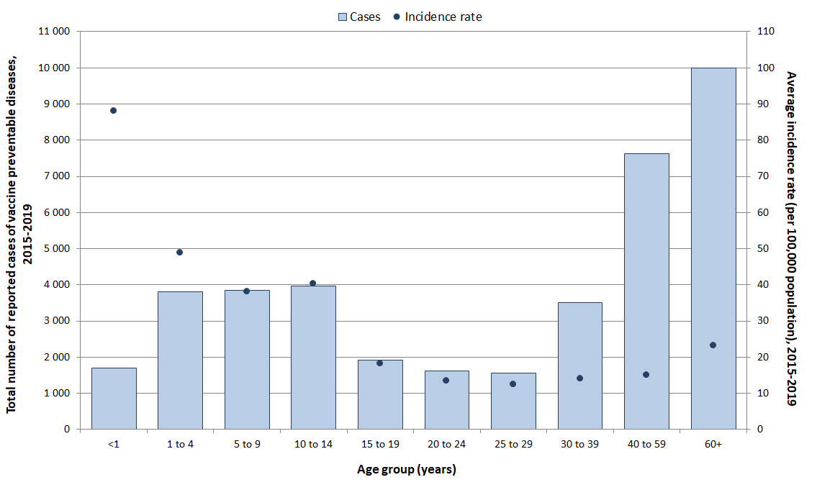
Figure 1: Total number and average incidence rates (per 100,000 population) of reported vaccine preventable disease cases in Canada by age group, 2015 to 2019 (n=39,546)
Gánh nặng VPD theo nhóm tuổi
https://www.canada.ca/en/public-health/services/publications/healthy-living/vaccine-preventable-disease-surveillance-report-2019.html

Slide 5
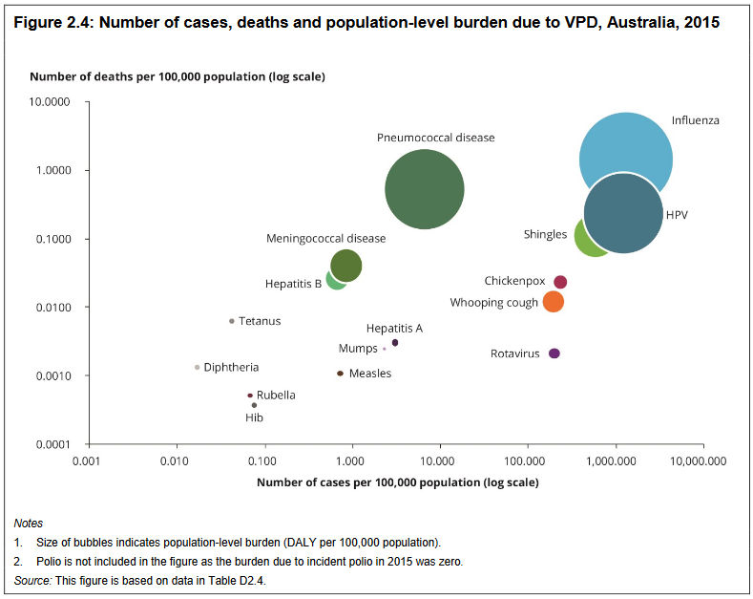
Gánh nặng bệnh tật các bệnh VPD tại Úc
x
x
x
x
https://www.aihw.gov.au/getmedia/49809836-8ead-4da5-81c4-352fa64df75b/aihw-phe-263.pdf.aspx?inline=true

Slide 6
Dân số người cao tuổi và tình hình bệnh mạn tính tại Việt Nam
Năm 2022, Việt Nam có khoảng 23 triệu người dân trên 50 tuổi¹, chiếm 21% tổng dân số và 12,58 triệu người trên 60 tuổi²
1. Population of Viet Nam 2040 - PopulationPyramid.netaccessed Apr 2024. 2. nguoi_cao_tuoi_vn_report_18.3.pdf (unfpa.org); accessed Apr 2024. 3.About 22 million Vietnamese have chronic diseases (vietnamnet.vn); accessed Apr 2024. 4,Le, Dung & Giang, Long. (2016). International Journal on Ageing in Developing Countries. 1. 113-132.

Slide 7
MỐI LIÊN HỆ GIỮA CÁC BỆNH DO VI RÚT VÀ BỆNH MẠN TÍNH Có mối quan hệ hai chiều giữa các bệnh do virus và các biến chứng liên quan đến các bệnh mạn tính^{1–5}
BIẾN CHỨNG
Cytokine Viêm
Tình trạng dễ đông máu
Sự mất ổn định của mảng bám
Bệnh do vi rút
Bệnh mạn tính
ví dụ: Cúm, RSV, Herpes Zoster, COVID-19
ví dụ: bệnh Đái Tháo Đường, bệnh Thận Mạn, bệnh Tim mạch,...
ẢNH HƯỞNG / TÍNH NHẠY CẢM
1. Quinton LJ et al. Physiol Rev 2018;98:1417–1464. 2. Ivey KS et al. Am Coll Cardiol 2018;71:1574–1583; 3. Toniolo A et al. Rev Med Microbiol 2019;30:1–17; 4. Nishiga et al. Nat Rev Cardiol 2020;17:543–558; 5. Bhat TA et al. Ann Am Thorac Soc 2015;12(Suppl 2): S169–S175.

Slide 8
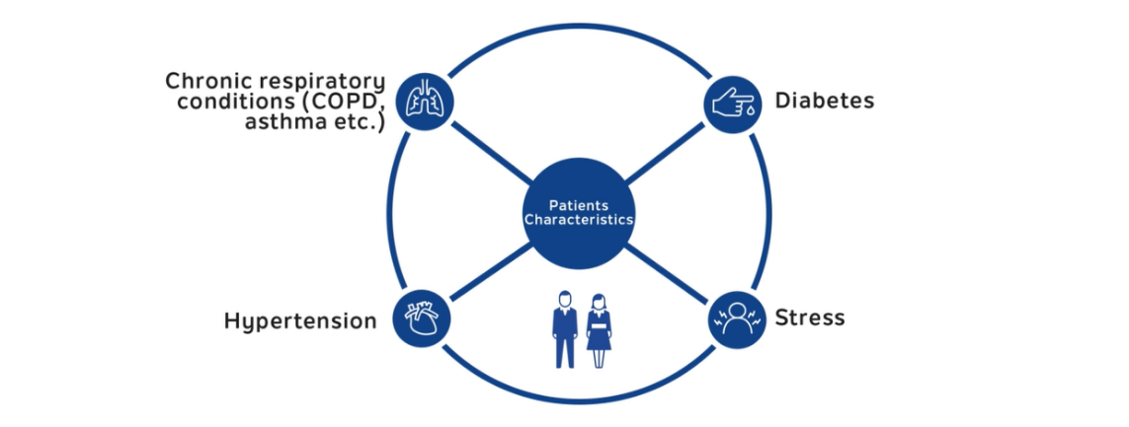
BỆNH MẠN TÍNH CÓ THỂ LÀM TĂNG NGUY CƠ VÀ MỨC ĐỘ NGHIÊM TRỌNG CỦA CÁC BỆNH VPD¹⁻³
COPD=chronic obstructive pulmonary disease
1.Marra F et al. Open Forum Infec Dis 2020;7:1-8 2. Huang CT et al. J Clin Endocrinol Metab 2022;1210/clinem/dgab675 3. CDC. 2024. Key Facts About Influenza (Flu). Accessed February 2025.

Slide 9

VIÊM VÀ RỐI LOẠN CHỨC NĂNG MIỄN DỊCH LIÊN QUAN ĐẾN BỆNH LÝ VÀ NHIỄM TRÙNG CẤP TÍNH GÓP PHẦN GÂY RA HẬU QUẢ NGHIÊM TRỌNG
Giảm kích hoạt các tế bào bẩm sinh
Ảnh hưởng hệ thống
tác nhân nhiễm khuẩn
Ảnh hưởng trực tiếp
Giảm biểu hiện của peptide kháng khuẩn
^{Diabetes1}
Giảm sản xuất interleukins
Nhịp tim³
Tăng sinh cơ trơn⁴
Tb gây viêm đi vào lòng mạch^{3.4}
Tăng các cytokine gây viêm
Cytokines gây viêm⁴
Plaque
Giảm số lượng và chức năng của tế bào T và B
CKD²
Mặt cắt ngang động mạch
Cholesterol chống viêm^{3,4}
Kết tập tiểu cầu⁴
huyết khổi⁴
IS
PCS
IS
PCS
PCS
Tích lũy độc tố niệu
PCS
IS
IS
PCS
IS
PCS
PCS
IS
IS
Kết cục nghiêm trọng trên tim mạch
CKD, chronic kidney disease
1. Toniolo A et al. Rev Med Microbiol 2019;30:1–17; 2. Ishigami J, Matsushita K. Clin Exp Nephrol 2019;23:437–447; 3. Madjid M et al. Tex Heart Inst J 2004;31:4–13; 4. Pothineni NV et al. Eur Heart J 2017;38:3195–201
Notes:
As previously discussed, patients with diabetes and CKD are at increased risk of infection due to impaired immunity, including reduced immune cell count and function, increased levels of pro-inflammatory cytokines, and reduced antimicrobial activity^{1,2}
In addition to this underlying susceptibility to infection, infections themselves (such as influenza) can increase the risk of cardiovascular disease via direct effects on blood vessels and systemic mechanisms^{3,4}
Systemic mechanisms:
Infections such as influenza increase the levels of circulating proinflammatory and prothrombotic cytokines, exacerbating plaque formation and increasing plasma thickness
Infection reduces the anti-inflammatory properties of high-density lipoprotein cholesterol – further driving infiltration of macrophages into the arterial wall and promoting plaque growth
Tachycardia (heart rate elevation) can also occur as a consequence of infection
Direct mechanisms:
Following infection, inflammatory immune cells begin to infiltrate the arterial walls – particularly in regions with pre-existing atherosclerotic plaques – leading to accelerated plaque growth
Smooth muscle proliferation within the arterial wall further exacerbates plaque growth, while platelet aggregation can cause blood vessel obstruction
Alongside impaired vasomotor tone (leading to increased vessel constriction), these changes can lead to thrombosis and, ultimately, increase the risk of cardiovascular events
The combination of these factors puts patients with diabetes or CKD at particular risk from not only infection, but also severe subsequent outcomes, such as coronary events⁵
References
Toniolo A et al. Rev Med Microbiol 2019;30:1–17
Ishigami J, Matsushita K. Clin Exp Nephrol 2019;23:437–447
Madjid M et al. Tex Heart Inst J 2004;31:4–13
Pothineni NV et al. Eur Heart J 2017;38:3195–201
Chen CI et al. Medicine (Baltimore) 2016;95:e2588

Slide 10
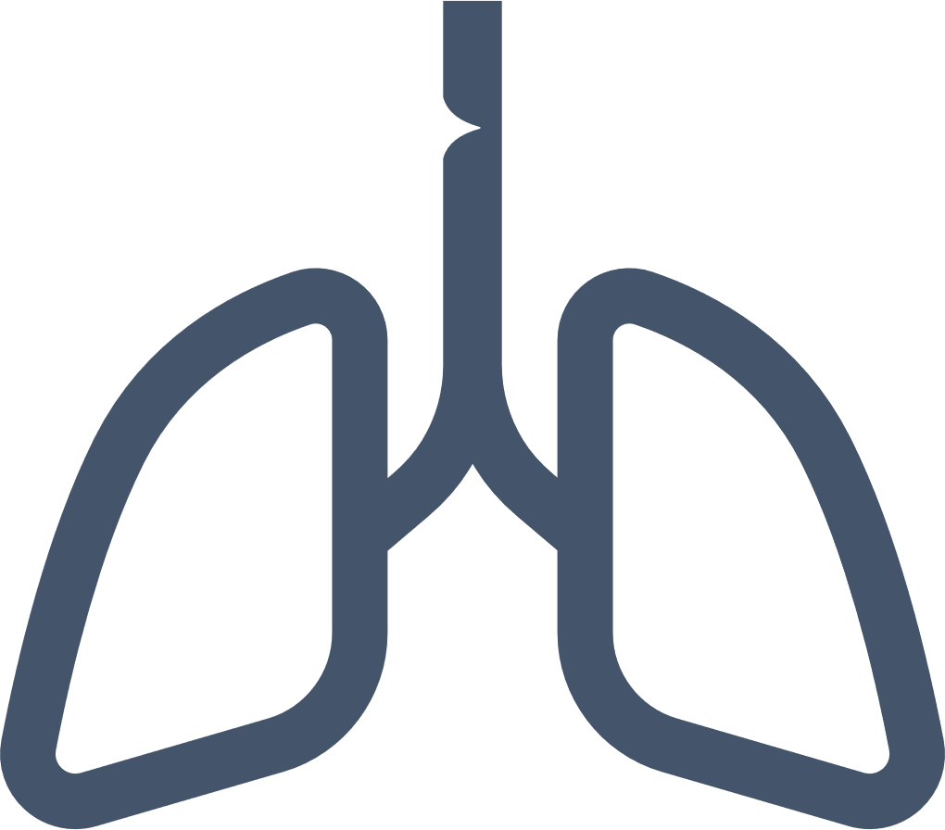






CVD CÓ LIÊN QUAN ĐẾN CÁC KẾT CỤC NGHIÊM TRỌNG KHI BỊ NHIỄM TRÙNG ĐƯỜNG HÔ HẤP
CVD có thể bao gồm bệnh động mạch vành, suy tim, bệnh mạch máu não, bệnh tim thấp và các bệnh lý khác¹
Bệnh nhân bị suy tim có khả năng phải nhập viện do cúm cao hơn có ý nghĩa (OR 1,76; p<0,001) so với bệnh nhân không bị suy tim^{2*}
Bệnh nhân có bệnh tim mạch nền có khả năng gặp phải biến cố tim cấp tính cao hơn 3,5 lần khi nhập viện do nhiễm RSV so với người không mắc CVD (ARR 3,51; CI 95%: 2,85; 4,32)^{6||}
Cúm làm tăng nguy cơ bệnh tật và tử vong nội viện (OR 1,15; p=0,02) ở bệnh nhân bị suy tim^{3†}
Bệnh nhân bị suy tim có khả năng phải nhập viện do nhiễm RSV cao gấp 8 lần so với bệnh nhân không bị suy tim (RR 8,1; CI 95%: 6,8; 9,7)^{5§}
Tỉ lệ tử vong trong 30 ngày đã tăng lên ở bệnh nhân bị suy tim (MRR 1,40; p<0,01) khi nhập viện do viêm phổi so với người không bị suy tim^{4 ‡}
. ARR: Tỉ số nguy cơ đã hiệu chỉnh; CI: Khoảng tin cậy; CVD: Bệnh tim mạch; MRR: Tỉ số tỉ suất tử vong; OR: Tỉ số chênh; RR: Tỉ số tỉ suất 1. World Health Organisation (WHO). Cardiovascular Disease. 2024. https://www.who.int/health-topics/cardiovascular-diseases/#tab=tab_1 (URL accessed December 2024); 2. Bolge et al. Infect Dis Ther 2021;10(1): 213–228; 3. Panhwar MS et al. J Am Coll Cardiol HF 2019;7:112–117; 4. Thomsen RW et al. J Gen Intern Med 2008;23:1407–1413; 5. Kujawski SA et al. PLoS One 2022;17:e0264890; 6. Woodruff RC et al. JAMA Intern Med 2024;184:602–611
Notes:
*In patients with HF vs those without. Study compared patients hospitalized for influenza to patients that were never hospitalized with influenza. Mean (SD) age of hospitalized patients was 76.2 (14.1) years.
†Study compared HF patients with influenza to HF patients without influenza. In-hospital morbidity includes increased incidence of acute respiratory failure (OR 1.95 [CI 95% 1.83, 2.07]), acute respiratory failure requiring mechanical ventilation (OR 1.75 [CI 95% 1.62, 1.89]), acute kidney injury (OR 1.08 [CI 95% 1.02, 1.15]); acute kidney injury requiring dialysis (OR 1.37 [CI 95% 1.14, 1.65]). Mean (SD) age of patients with influenza was 73.1 (14.2) years.
‡30-day mortality among patients with HF was (24.4%) compared to pneumonia patients without HF (14.4%). Median age was 73 years (IQR, 61–81). MMR was adjusted for sex, age, individual disease categories in the Charlson index (except heart failure), alcoholism-related disorders, antibiotic and immunosuppressive drug use, and period of study; §Study compared patients with HF to patients without HF. RR adjusted for under-detection of RSV and age. Median age was 69 years (IQR, 57–82).
||Study compared patients with underlying CVD to those without underlying CVD. CVD included patients with a history of HF, CAD, atrial fibrillation, atherosclerotic CVD, cardiomyopathy, aortic aneurysm, congenital heart disease, aortic stenosis, and other cardiac disease. Median age was 72.7 years (IQR, 63.0–82.3). Adjusted for surveillance season, age group, sex, race, and Hispanic ethnicity group, underlying medical conditions, and history of tobacco use.
ARR: Tỉ số nguy cơ đã hiệu chỉnh; CAD: Bệnh động mạch vành; CI: Khoảng tin cậy; CVD: Bệnh tim mạch; HF: Suy tim; IQR: Khoảng tứ phân vị; MMR, mortality rate ratio; OR: Tỉ số chênh; SD, standard deviation; RR, rate ratio
Key message
Patients with cardiovascular disease are at greater risk of morbidity and mortality from respiratory infections, such as influenza and RSV, compared with patients without cardiovascular disease.^{1–10}
References
Thomsen RW et al. J Gen Intern Med 2008;23:1407–1413.
Bolge et al. Infect Dis Ther 2021;10:213–228.
Panhwar MS et al. J Am Coll Cardiol HF 2019;7:112–117.
Kujawski SA et al. PLoS One 2022;17:e0264890.
Woodruff RC et al. JAMA Intern Med 2024;e240212.

Slide 11
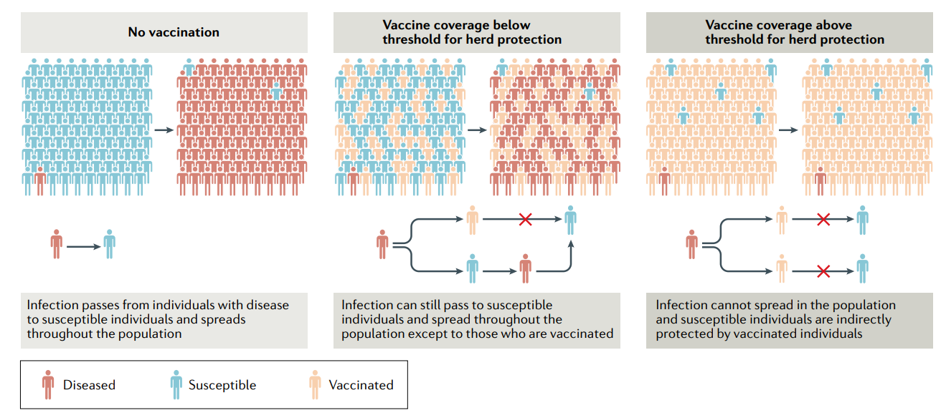
Các loại miễn dịch từ vaccine
Nat Rev Immunol 21, 83–100 (2021)

Slide 12
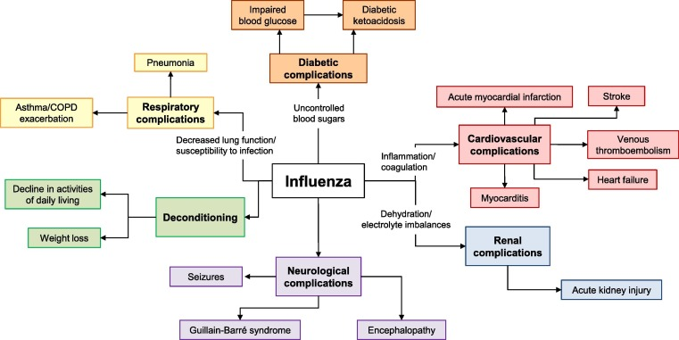
Ảnh hưởng của cúm lên các bệnh mạn tính
INFLUENZA
The disease burden of influenza beyond respiratory illness. Vaccine. 2021 Mar 15; 39: A6–A14.
Notes:
https://www.ncbi.nlm.nih.gov/pmc/articles/PMC7545338/

Slide 13
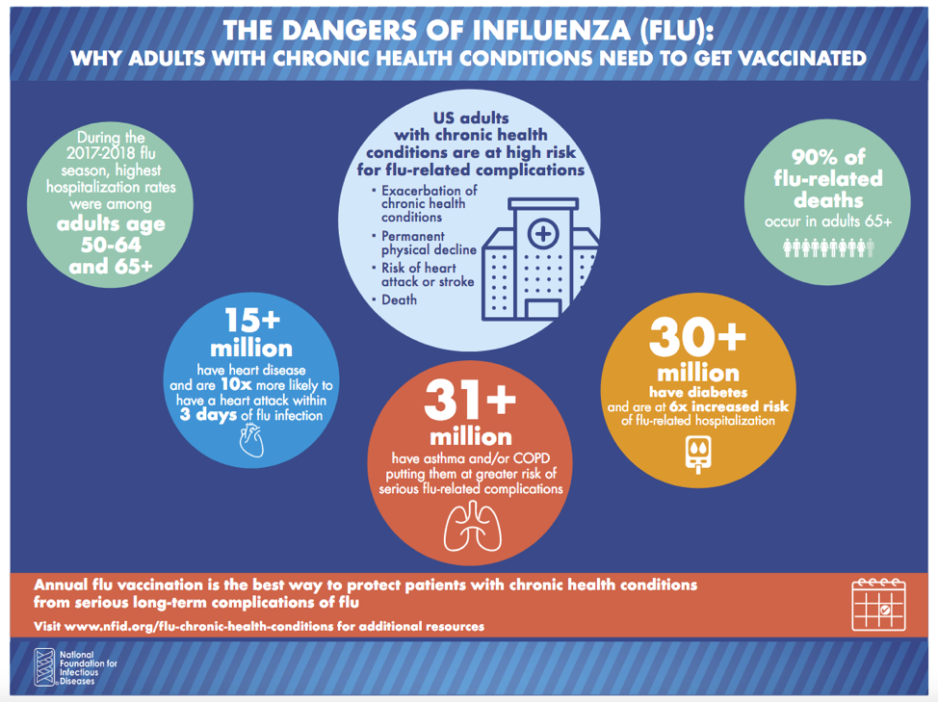
https://nationalhealthcouncil.org/blog/what-should-patient-groups-tell-their-members-about-the-flu-vaccine/
Notes:
https://nationalhealthcouncil.org/blog/what-should-patient-groups-tell-their-members-about-the-flu-vaccine/

Slide 14
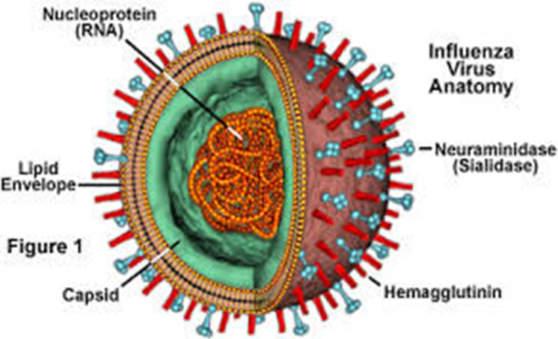
Bệnh cúm
Bệnh cúm là bệnh viêm đường hô hấp cấp tính phổ biến
Bệnh có thể xảy ra ở mọi lứa tuổi và thường xảy ra theo mùa: bắc bán cầu (11→4), nam bán cầu (5→10), miền nhiệt đới (bất cứ thời điểm nào).
Trong lịch sử có nhiều đại dịch cúm làm chết hàng triệu người và ngày nay một số đối tượng vẫn có thể gặp nguy hiểm khi bị cúm như trẻ em, người già, phụ nữ có thai và một số người mắc các bệnh mạn tính.

Slide 15
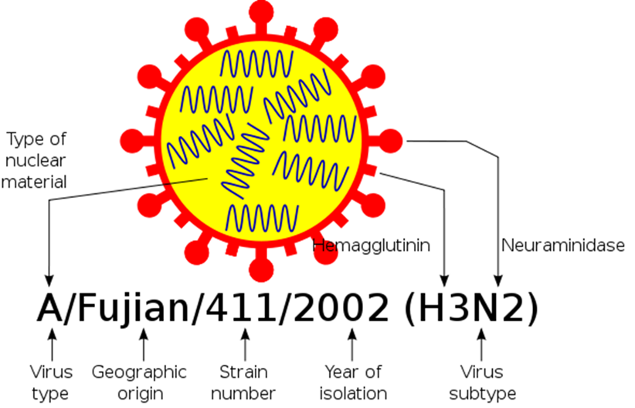
Virus cúm
Có 3 (4) chủng vi-rút cúm là A, B và C (D) trong đó cúm A và B là nguyên nhân chủ yếu gây ra bệnh trong thực tế:
Cúm A: thường gặp, nhiều đại dịch lớn trên thế giới.
Cúm B: bệnh nhẹ, có xu hướng lưu hành cùng cúm A trong các đợt bùng phát hàng năm.
Cúm C: bệnh nhẹ hoặc không triệu chứng giống như cảm lạnh.
Cúm A được xếp loại dựa vào kháng nguyên bề mặt H (haemagglutinin) giúp vi-rút đi vào tế bào hô hấp và N (neuraminidase) giúp phóng thích vi-rút từ các tế bị nhiễm ra ngoài.
18 loại H và 11 loại N (=144)
Một số loại cúm nổi tiếng vì khả năng gây bệnh nguy hiểm như cúm heo H1N1, cúm gia cầm H5N1.
Notes:
Influenza D viruses primarily affect cattle and are not known to infect or cause illness in people.

Slide 16
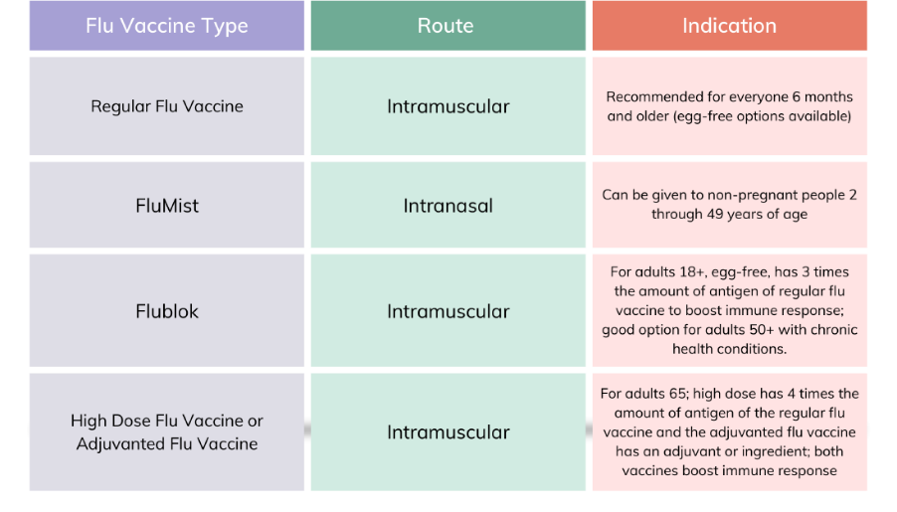
Vaccine ngừa cúm
Vắc-xin cúm 2024-2025 cho Bắc bán cầu (NH 2024-2025) | Vắc-xin cúm 2025 cho Nam bán cầu (SH 2025)
A/Victoria/4897/2022 (H1N1)pdm09-like virus | A/Victoria/4897/2022 (H1N1)pdm09-like virus
A/Thailand/8/2022 (H3N2)-like virus | A/Croatia/10136RV/2023 (H3N2)-like virus
B/Austria/1359417/2021 (B/Victoria lineage)-like virus | B/Austria/1359417/2021 (B/Victoria lineage)-like virus
B/Phuket/3073/2013 (B/Yamagata lineage)-like virus | B/Phuket/3073/2013 (B/Yamagata lineage)-like virus
Notes:
Vắc xin cúm Tứ giá Vaxig
Thời điểm chích ngừa: Vì chủng vi-rút cúm thay đổi hàng năm nên bạn cần chích ngừa cúm mỗi năm trước khi vào mùa cúm. Nên chích càng sớm càng tốt khi có vaccine của năm đó. Ở bắc bán cầu, cúm thường xảy ra từ tháng 11 đến tháng 4 còn ở nam bán cầu thì mùa cúm là từ tháng 5 đến tháng 10. Ở miền nhiệt đới thì cúm có thể xảy ra bất cứ thời điểm nào. Trừ trẻ em có thể phải chích 2 mũi khi tiêm lần đầu còn nguời lớn chích mỗi năm một mũi.
Hiệu quả: Người chích ngừa cúm sẽ tạo ra kháng thể (chất bảo vệ) chống lại vi-rút khi họ bị nhiễm. Cần khoảng 2 tuần để tạo ra kháng thể này và khả năng bảo vệ là 50-80% (tức 50-80% người chích sẽ không bị cảm sau khi chích).
Loại vaccine: Có 3 loại vaccine: chích bắp thịt, chích dưới da và dạng xịt mũi. Ở Việt Nam chỉ có loại chích bắp thịt. Loại chích bắp thịt (chứa vi-rút chết) là loại phổ biến cho người lớn và trẻ từ 6 tháng tuổi trở lên. Loại xịt mũi (chứa vi-rút sống giảm độc lực) chỉ dành cho người khỏe từ 2 tuổi trở lên đến 49 tuổi. Phụ nữ có thai và người có sức đề kháng kém (suy giảm miễn dịch) hay có bệnh mạn tính không nên dùng loại chứa vi-rút còn sống.
Tác dụng phụ: Tác dụng phụ chủ yếu là ngứa tại chỗ chích. Bệnh nhân bị dị ứng với trứng cần thận trọng khi chích ngừa (vì hầu hết các loại vaccine được chế tạo trong môi trường có trứng) và phải báo cho nhân viên y tế biết về điều này. Các phản ứng phụ khác như đau nhức mình mẩy, nhức đầu, sốt nhẹ (khoảng 38ºC). Các phản ứng này thường nhẹ và tự hết sau 1-2 ngày.
Ai cần chích ngừa cúm? Mọi người từ 6 tháng tuổi trử lên đều cần chích ngừa cúm. Những đối tượng sau càng cần phải chích ngừa hơn:
Người lớn từ 50 tuổi trở lên
Người sống ở nhà dưỡng lão
Người có bệnh tim phổi mạn tính bao gồm trẻ bị hen suyễn.
Người lớn hay trẻ em bị các bệnh tiểu đường hay thận mạn tính
Người lớn hay trẻ em bị nhiễm HIV hay được ghép tạng
Trẻ từ 6 tháng đến 18 tuổi phải dùng aspirin lâu ngày
Phụ nữ có thai trong giai đoạn có mùa cúm
Những người có nguy cơ bị lây nhiễm cao như nhân viên y tế, người sống chung với người có nguy cơ bị biến chứng do cúm cao.
Ai không nên chích ngừa cúm? Người dị ứng nặng với vaccine, người đang mắc bệnh cấp tính nặng, người có tiền căn Guillain-Barre trong vòng 6 tuần sau khi chích vaccine trước đó, trẻ dưới 6 tháng tuổi.
rip Tetra phòng được 4 chủng tuýp virus cúm gồm: 2 chủng cúm A (H1N1, H3N2) và 2 chủng cúm B (Yamagata, Victoria)

Slide 17
Hiệu quả
Các bằng chứng cho thấy, chích ngừa cúm một cách hệ thống không giảm lưu hành độ cúm (D) nhưng giảm tỷ lệ viêm phổi, tỷ lệ nhập viện và tử vong do cúm:
↓ 27%(B) - 32%(B) nhập viện do viêm phổi hay cúm
↓ 37%(B), 45%(B), 48%(B), 50% (B) nguy cơ tử vong vào mùa đông.
↓ đi khám vì viêm phổi hay cúm (17%) hay các bệnh hô hấp (6.4%) và giảm chi phí nhập viện (30.7%) (B).
↓ nhập viện do bệnh tim 19%, 16 - 23% bệnh mạch máu não (B), và giảm tử vong do tim mạch 37% (B)
Vaccination in the prevention of infectious respiratory diseases in adults. Rev Assoc Med BRAs 2014; 60(1):4-15

Slide 18

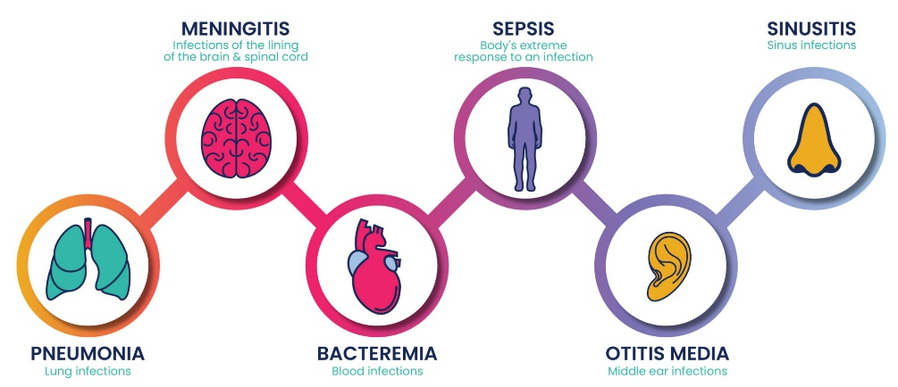
S. pneumoniae và các bệnh do phế cầu
Bệnh phế cầu khuẩn là do vi khuẩn Streptococcus pneumoniae hoặc phế cầu khuẩn, gram dương hiếu khí, có vỏ polysaccharide với hơn 90 type huyết thanh. Độc lực của vi khuẩn tùy thuộc vào lớp vỏ polysaccharide
Phế cầu khuẩn thường sống ở đường hô hấp và có thể được phân lập từ vòm họng từ 5% đến 90% người khỏe mạnh.
Hầu hết các type S. pneumoniae đã được chứng minh là gây ra bệnh nghiêm trọng
Các thể lâm sàng nặng của bệnh phế cầu khuẩn là viêm phổi, nhiễm trùng huyết và viêm màng não
1. Centers for Disease Control and Prevention (CDC) The Pink Book Home. Pneumococcal disease. Available at https://www.cdc.gov/vaccines/pubs/pinkbook/pneumo.html (accessed January 2020)
Notes:
S. pneumoniae or pneumococcus is a Gram positive bacterium, generally encapsulated, that is present in pairs or short chains in the form of a spear. There are approximately 92 immunologically distinct serotypes capable of leading to various diseases. Of these 92 serotypes, 20 are responsible for 75% of invasive infections. Pneumococcal infection is classified either as carrier state, noninvasive disease (NID) - localized purulent infection, such as sinusitis, otitis media, conjunctivitis and nonbacteremic pneumonia – or Invasive Pneumococcus Disease (IPD) - pneumonia with bacteremia, bacteremia, meningitis, and endocarditis, which also constitute the forms of presentation in adults and the elderly52(B).

Slide 19
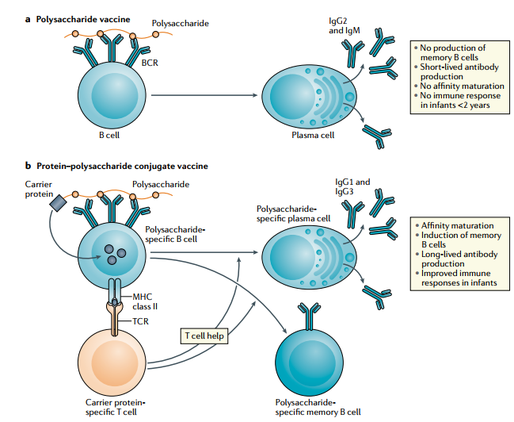
Loại vaccine
Loại polysaccharide: The 23-valent polysaccharide vaccine (VPPS-23) không tác động lên tế bào Lympho T nên không tạo ra miễn dịch “nhớ”
Loại cộng hợp (Conjugate) bao gồm polysaccharide kết hợp với 1 protein mang tạo ra miễn dịch mạnh hơn, nhớ lâu hơn nên bảo vệ dài hạn hơn: PCV7-10-13-15-20-21
Immune responses to polysaccharide and protein–polysaccharide conjugate vaccines. a | Polysaccharide vaccines induce antibody-producing plasma cells by cross-linking the B cell receptor (BCR). However, affinity maturation of the antibody response and the induction of memory B cells do not occur. b | Protein–polysaccharide conjugate vaccines can engage T cells that recognize the carrier protein, as well as B cells that recognize the polysaccharide. T cells provide help to B cells, leading to affinity maturation and the production of both plasma cells and memory B cells. TCR, T cell receptor.
Nat Rev Immunol 21, 83–100 (2021)
Notes:
Presents low immunogenicity in children less than two years old, and does not induce immunological memory as a result of not sensitizing the T cell (T-cell independent activation)69(D). Conjugate vaccines include polysaccharides conjugated to a carrier protein and therefore have greater immunogenic effect, longer immunological memory and provide longer lasting protection. However, having used a polysaccharide vaccine previously reduces the benefits achieved with the conjugate vaccine70(B). For example, as of 2000, the use of the PCV7 vaccine in children less than nine years old resulted in a significant reduction of IPD among vaccinated (direct effect) and unvaccinated individuals of all ages, particularly patients aged over 65 years (herd effect). Two new formulations conjugated with antigens for 10 (PCV10) and 13 (PCV13) serotypes were recently approved in the USA and Brazil for the prevention of IPD in children aged up to two years (PCV10) and children between two months and six years old (PCV13)69(D). The PCV13 was also approved for adults over 50 year
Hình
6 | Immune responses to polysaccharide and protein–polysaccharide conjugate vaccines. a | Polysaccharide vaccines induce antibody-producing plasma cells by cross-linking the B cell receptor (BCR). However, affinity maturation of the antibody response and the induction of memory B cells do not occur. b | Protein–polysaccharide conjugate vaccines can engage T cells that recognize the carrier protein, as well as B cells that recognize the polysaccharide. T cells provide help to B cells, leading to affinity maturation and the produ

Slide 20
Chỉ định
Người ≥65 t
Người 2-64t có bệnh mạn tính: tim, phổi, HC liềm, ĐTĐ, nghiện rượu, xơ gan …
Người 2-64t có tình trạng miễn dịch suy giảm: Hodgkin’s disease, lymphoma hay leukemia, suy thận, đa u tủy, HC thận hư, HIV/AIDS, vô lách hay bệnh lách và ghép tạng;
Người 2-64t sử dụng thuốc ức chế miễn dịch: corticosteroid, thuốc trị ung thư..
Người 19-64t hút thuốc hay có hen suyễn
Người ở viện dưỡng lão

Slide 21
Hiệu quả
Tỷ lệ IPD giảm đáng kể sau khi chích vaccine cộng hợp (PCV7) ở trẻ <5:
252 ca/100,000 people/year (1991-1997) → 87 ca /100,000 people/year (2001-2006)(B)
19-29.9 ca/100,000 people/year (1998-1999) → 11.2-18 ca/ 100,000 people/year(B).
Tuy nhiên điều này không đúng với VPPS-23 ở người lớn:
60 ca/100,000 people/year →78.9 ca/100,000 people/year (B).
Vaccination in the prevention of infectious respiratory diseases in adults. Rev Assoc Med BRAs 2014; 60(1):4-15
Bệnh nhân COPD:
Giảm viêm phổi cộng đồng: OR 0.62 (95% CI 0.43-0.89) với NNT=21 (95% CI 15-74)
Giảm đợt cấp COPD: OR 0.6 (95% CI 0.39-0.93), NNT=8 (95% CI 5-58) [evidence level I].
Không đủ bằng chứng để so sánh hiệu quả của các loại vaccine
The COPD-X Plan – Version 2 66 (April 2)
Notes:
The IPD rate in those aged over 65 years is estimated at 23 cases per 100,000 people/year; however, this increases to 460 cases per 100,000 people/year if the elderly present neoplasms as comorbidity57(B).

Slide 22
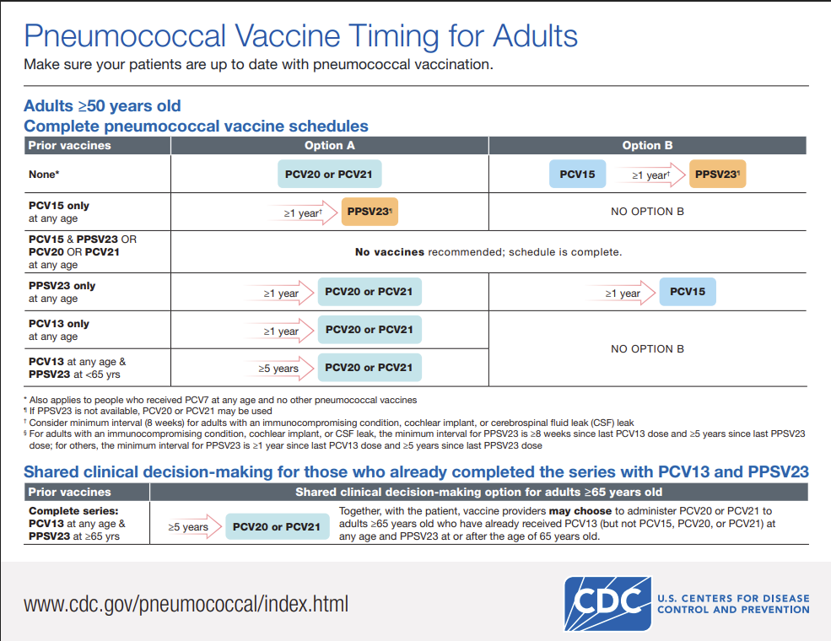
Khoảng thời gian vắc xin PCV và PPSV 23 cho người lớn

Slide 23
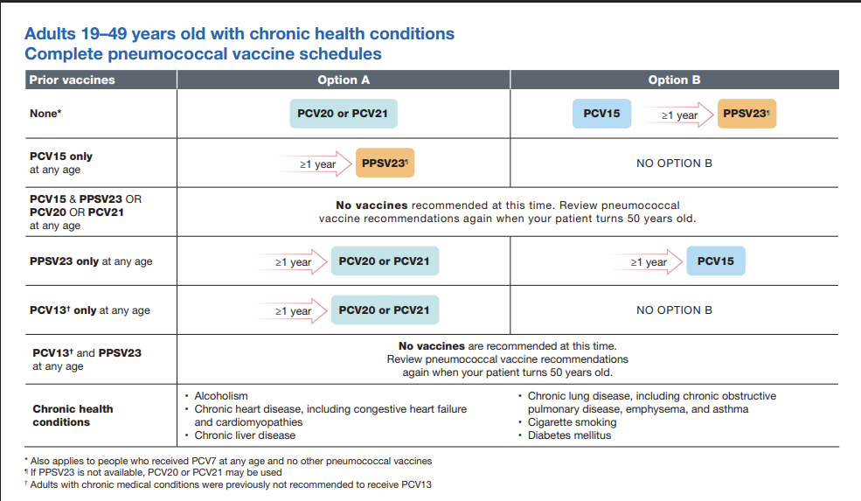
Khoảng thời gian vắc xin PCV và PPSV 23 cho người lớn

Slide 24
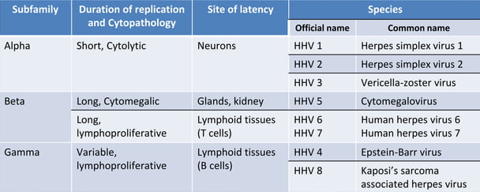
Herpes virus family
https://www.ncbi.nlm.nih.gov/books/NBK8157/#_A3636, accessed Aug 2025

Slide 25
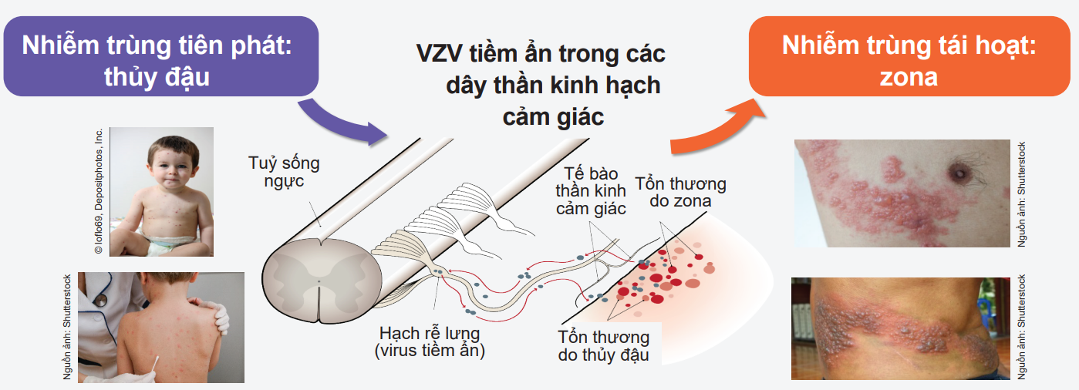
>90% người từ 50 tuổi trở lên mang vi-rút gây bệnh Zona trong người
Hình ảnh mô tả diễn tiến từ nhiễm tiên phát đến tái hoạt gây bệnh Zona của VZV⁶
Cứ 3 người sẽ có 1 người mắc bệnh zona trong đời (~1 triệu ca tại Mỹ mỗi năm)²
Tỉ lệ mắc bệnh theo độ tuổi là tương tự giữa các quốc gia, với tỉ lệ mắc bệnh gia tăng sau tuổi 50. Tỉ lệ mắc chung là ~6-8 trên 1000 năm-người ở tuổi 60³
Mỗi năm ước tính có khoảng 1.7 triệu ca ở châu Âu⁴ và 1.5 triệu ca ở Trung Quốc⁵
*Dữ liệu tại Hoa Kỳ. Có thể không đại diện cho dân số toàn cầu (n=1759 (50-59 tuổi), n=2217 (60-69 tuổi), n=2919(≥70)¹ ** Không phải tất cả mọi người có nguy cơ đều sẽ mắc bệnh Zona¹
VZV: Virus varicella zoster.
1. Kilgore PE, et al. J Med Virol. 2003;70(suppl 1):S111-S8. 2. Harpaz R, et al. MMWR Recomm Rep 2008;57:1-30. 3. Kawai K, et al. BMJ Open. 2014 Jun;4(6):e004833. 4. Pinchinat S, et al. BMC Infect Dis. 2013 April;13(170):1471-2334. 5. Li Y, et al. PLoS One 2016;11:e0152660 6. Dự phòng bệnh zona bằng vắc xin. (2024). Tòa soạn Quản lý và Phát hành Tổng hội Y học Việt Nam

Slide 26
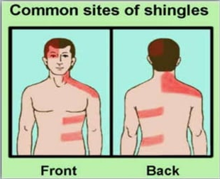
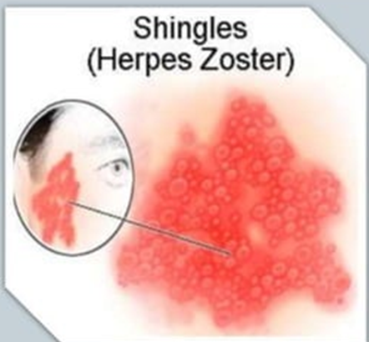
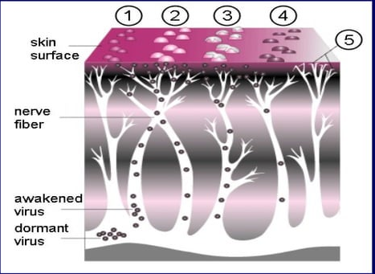
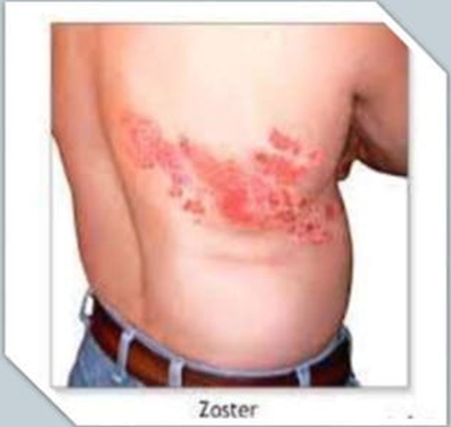
Bệnh zona
A cluster of small bumps
Turns into blisters
Blisters fill with lymp, break open
Crust over
Shingles Lesions: Pictures, Location, Duration, and Treatment; accessed Aug 2025

Slide 27
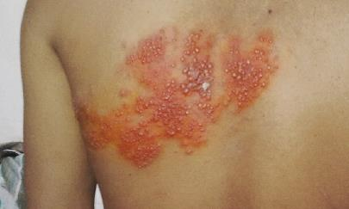
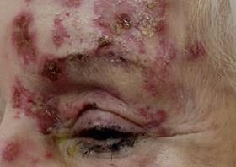
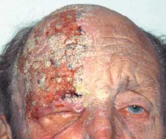
Zona có thể gây ra các biến chứng nghiêm trọng và kéo dài
Giai đoạn cấp tính
Trên 90% bệnh nhân bị zona bị đau do zona giai đoạn cấp tính.¹
Mức độ đau đa dạng từ nhẹ đến cảm giác rát bỏng, âm ỉ tại chỗ hay nặng như kim châm, giật từng cơn, thậm chí như dao đâm.¹
Các biến chứng
Đau thần kinh sau zona (PHN)
Kéo dài ≥90 ngày sau khi phát ban zona^{2,3}
Nguy cơ có thể lên tới >30% BN nhiễm zona⁴
Zona thần kinh ở mắt (HZO)
Nguy cơ có thể lên đến 25% bệnh nhân nhiễm zona³
Có thể dẫn đến mù lòa trong một số trường hợp³
Thần kinh
Viêm màng não vô khuẩn, viêm não, viêm tủy, hội chứng Guillain-Barré, hội chứng Ramsay Hunt và liệt một bên mặt - Bell’s palsy³
Ảnh hưởng <1% bệnh nhân nhiễm zona^{5,6}
Mạch máu não và tim mạch
Đột quỵ, cơn thiếu máu cục bộ thoáng qua, nhồi máu cơ tim, bệnh tim mạch⁷⁻⁹
Ảnh hưởng đến ~1% bệnh nhân nhiễm zona⁷⁻⁹
BN: Bệnh nhân; HZ: Herpes Zoster; HZO, Herpes Zoster ophthalmicus: Zona thần kinh ở mắt; PHN, postherpetic neuralgia: Đau thần kinh sau Zona. Tài liệu tham khảo: 1. Dự phòng bệnh zona bằng vắc xin. (2024). Tòa soạn Quản lý và Phát hành Tổng hội Y học Việt Nam 2. Cohen JI et al. N Engl J Med. 2013;369:255–263. 3. Harpaz R, et al. MMWR Recomm Rep. 2008;57:1‒30. 4. Kawai K, et al. BMJ Open. 2014;4:e004833. 5. Meyers J, et al. Vaccine. 2019;37:1235–1244. 6. Tseng HF, et al. J Infect Dis. 2020;222:798-806. 7. Sundstrom K, et al. BMC Infect Dis. 2015; 15:488. 8. Wang CC, et al. Br J Dermatol. 2014; 170:1122-9. 9. Kang JH, et al. Stroke. 2009;40:3443-8.

Slide 28
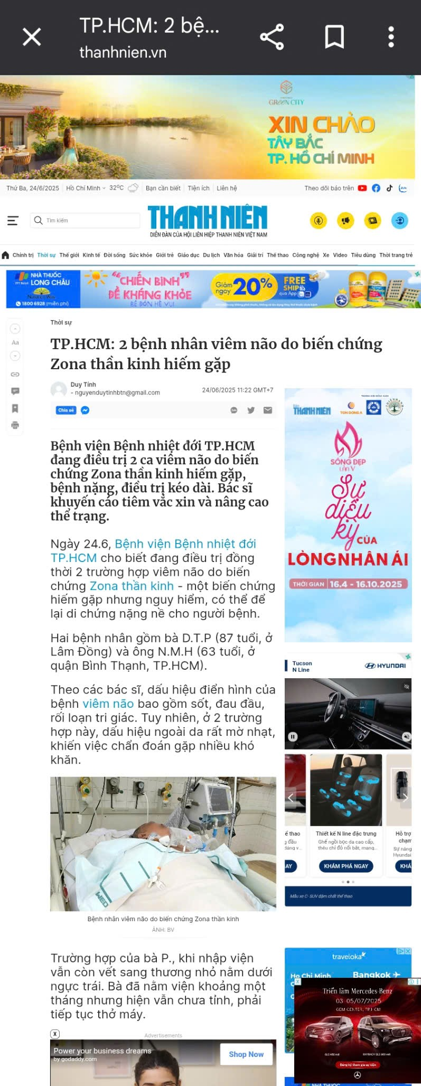
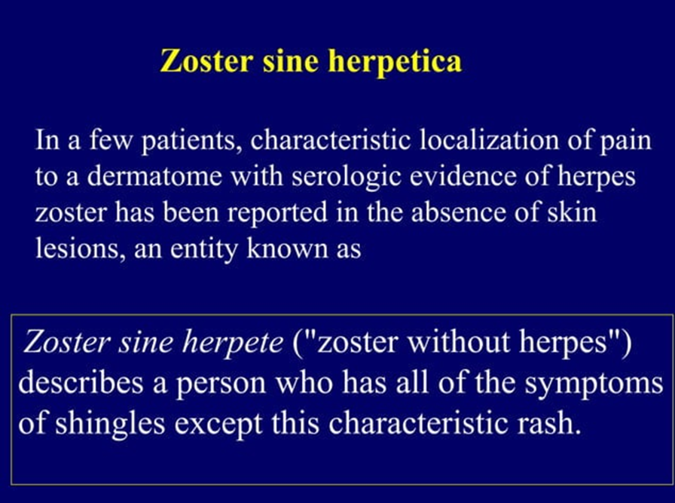
Zoster sine herpete - Zona không nổi mụn nước
Zhou J, Li J, Ma L, Cao S. Zoster sine herpete: a review. Korean J Pain. 2020;33(3):208-215. doi:10.3344/kjp.2020.33.3.208
TP.HCM: 2 bệnh nhân viêm não do biến chứng Zona thần kinh hiếm gặp, accessed Aug 2025
Notes:
ZOSTER SINE HERPETE

Slide 29
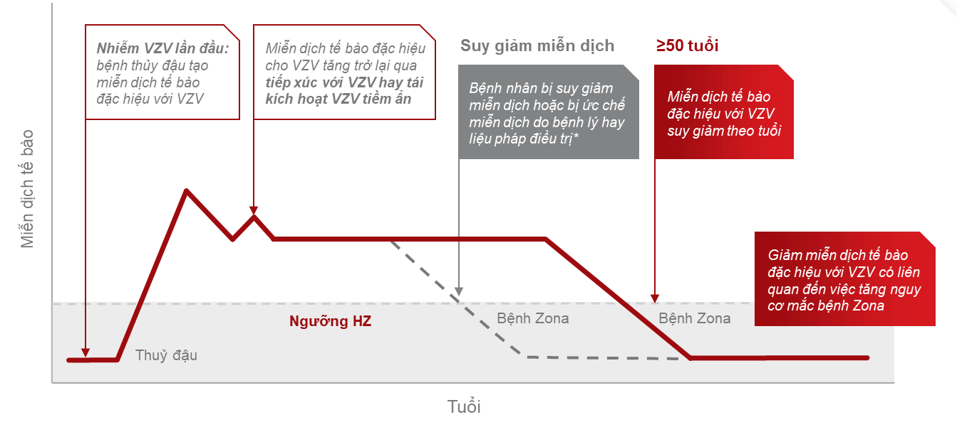
Lão hóa miễn dịch ở người lớn tuổi và tình trạng suy giảm miễn dịch là những yếu tố chính làm tăng nguy cơ tái hoạt VZV*¹⁻³
*Tình trạng suy giảm miễn dịch do bệnh lý hoặc dùng thuốc ức chế miễn dịch cũng có thể làm tăng nguy cơ nhiễm HZ¹. HZ: Herpes zoster; VZV: varicella zoster virus. Tài liệu tham khảo: 1. Harpaz R, et al. MMWR Recomm Rep. 2008;57:1–30. 2. Arvin A. N Engl J Med. 2005;352:2266–2267. 3. Tseng HF, et al. J Infect Dis. 2016;213:1872–1875.
Adapted from Arvin A. N Engl J Med. 2005.

Slide 30
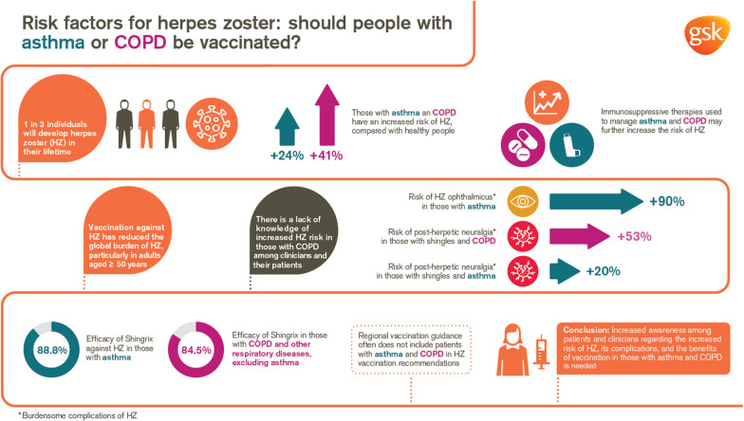
Zona và Hen, COPD
Safonova, E., Yawn, B. P., Welte, T., & Wang, C. (2023). Risk factors for herpes zoster: should people with asthma or COPD be vaccinated?. Respiratory research, 24(1), 35.
Notes:
https://pmc.ncbi.nlm.nih.gov/articles/PMC9884420/

Slide 31
Hiệu lực ngừa zona của vắc xin cho người bệnh trên 50 tuổi có bệnh nền (phân tích hậu kỳ tổng hợp từ 2 nghiên cứu ZOE-50/70)¹
mTVC; Đợt HZ đầu tiên hoặc duy nhất trong toàn bộ thời gian nghiên cứu ở những đối tượng có bệnh nền, sử dụng phương pháp Poisson
Bệnh lý nền | RZV |  | Giả dược |  | VE % (95% CI)
 | N | Tỉ lệ HZ/1000 py | N | Tỉ lệ HZ/1000 py
Tăng huyết áp | 7,206 | 0.8 | 7,226 | 9.5 | 91.9 (87.3–95.1)
Thoái hóa khớp/cột sống | 4,951 | 0.9 | 5,032 | 9.6 | 91.1 (85.1–95.0)
Rối loạn lipid máu | 4,628 | 0.9 | 4,707 | 9.7 | 91.2 (85.1–95.2)
Đái tháo đường | 2,350 | 0.8 | 2,372 | 9.2 | 91.2 (81.1–96.6)
Loãng xương | 1,481 | 0.9 | 1,528 | 13.0 | 92.9 (82.7–97.8)
Bệnh trào ngược dạ dày thực quản | 1,334 | 1.2 | 1,313 | 9.1 | 86.9 (69.0–95.4)
Rối loạn giấc ngủ | 1,304 | 0.8 | 1,309 | 11.7 | 93.1 (81.4–98.2)
Bệnh lý tuyến tiền liệt | 1,244 | 0.4 | 1,285 | 10.7 | 96.1 (85.1–99.5)
Suy giáp | 1,167 | 0.9 | 1,147 | 6.6 | 86.2 (60.4–96.5)
Trầm cảm | 1,017 | 0.5 | 987 | 8.1 | 93.4 (74.1–99.2)
Bệnh mạch vành | 1,003 | 0.3 | 1,055 | 8.9 | 97.0 (82.3–99.9)
Đục thủy tinh thể | 782 | 1.3 | 800 | 14.0 | 90.4 (73.4–97.5)
Hen | 646 | 1.2 | 689 | 10.9 | 88.8 (63.6–97.8)
Các bệnh lý hô hấp (ngoài hen) | 614 | 1.4 | 560 | 8.7 | 84.5 (46.4–97.1)
Các bệnh lý thận | 308 | 0.9 | 300 | 7.0 | 86.6 (-4.5–99.7)
*Trung vị thời gian báo cáo ca bệnh HZ là 4,0 năm trong phân tích gộp Zoe-50/70
1. Oostvogels, L.et al.Hum Vaccin Immunother. 2019;15(12):2865-2872

Slide 32




RZV ĐƯỢC KHUYẾN CÁO TRONG NHIỀU HƯỚNG DẪN QUỐC GIA và CÁC HIỆP HỘI CHUYÊN NGÀNH
Ủy ban Cố vấn về Thực hành Tiêm chủng Hoa Kỳ¹
Ủy ban Cố vấn Quốc gia Canada về Tiêm chủng²
Trung tâm Nghiên cứu & Giám sát Tiêm chủng Quốc gia Australia³
Ủy ban Thường trực Đức về Tiêm chủng (STIKO)⁴
Bộ Y tế Italia⁵
Văn phòng Y tế Công cộng Liên bang Thụy Sĩ⁶
Bộ Y tế Ả Rập Xê Út⁷
Dân số chung
(≥50 tuổi)
Viêm khớp dạng thấp
Ủy ban Cố vấn về Thực hành Tiêm chủng Hoa Kỳ¹
Liên đoàn chống thấp khớp Châu Âu (EULAR) 2019⁸
Lupus Ban đỏ hệ thống
Ủy ban Cố vấn về Thực hành Tiêm chủng Hoa Kỳ¹
Viêm ruột mạn tính
Ủy ban Cố vấn về Thực hành Tiêm chủng Hoa Kỳ¹
Hiệp hội Tiêu hóa Hoa Kỳ 2017⁹
Tổ chức về bệnh Crohn và Viêm đại tràng¹⁰
Hướng dẫn của Tổ chức Crohn và Viêm đại tràng Châu Âu (ECCO) 2021¹¹
Viêm khớp vẩy nến / Vẩy nến
Ủy ban Cố vấn về Thực hành Tiêm chủng Hoa Kỳ
Tổ chức Bệnh vẩy nến Quốc gia¹²
Bệnh Đa xơ cứng
Ủy ban Cố vấn về Thực hành Tiêm chủng Hoa Kỳ¹
Bệnh cơ xương khớp dạng thấp
Hiệp hội Thấp Khớp Hoa Kỳ¹³
Các bệnh tự miễn & đồng mắc thường gặp
Bệnh tim mạch
Hội đồng Liên ngành Châu Âu về Lão hóa và Hiệp hội Phòng ngừa Tim mạch Italia²¹
Đái tháo đường
Ủy ban Cố vấn về Thực hành Tiêm chủng Hoa Kỳ¹
Hiệp hội Đái tháo đường Hoa Kỳ¹⁴
Bệnh phổi tắc nghẽn mạn tính (COPD)
Ủy ban Cố vấn Hoa Kỳ về Thực hành Tiêm chủng¹
Sáng kiến toàn cầu về bệnh phổi tắc nghẽn mãn tính (GOLD)¹⁵
Hen suyễn
Ủy ban Cố vấn về Thực hành Tiêm chủng Hoa Kỳ¹
Ung thư
Ủy ban Cố vấn về Thực hành Tiêm chủng Hoa Kỳ¹
Hướng dẫn NCCN về sống sót trong ung thư (V1.2022)¹⁶
Hướng dẫn thực hành lâm sàng NCCN trong ung thư, phòng ngừa và điều trị các bệnh nhiễm trùng liên quan đến ung thư¹⁷
Ghép tạng/ghép thận
Ủy ban Cố vấn về Thực hành Tiêm chủng Hoa Kỳ¹
Hiệp hội ghép tạng Hoa Kỳ¹⁸
Người có HIV
Ủy ban Cố vấn về Thực hành Tiêm chủng Hoa Kỳ¹
Hiệp hội lâm sàng AIDS Châu Âu¹⁹
Đa u tủy xương
Mạng lưới tủy xương Châu Âu²⁰
Suy giảm miễn dịch (≥18/50 tuổi)
Khuyến cáo chủng ngừa có thể khác nhau giữa các quốc gia. NVYT vui lòng tham khảo khuyến cáo chúng ngừa ở nước sở tại.
*Bảng này bao gồm nhưng không phải là danh sách đầy đủ hoặc tất cả các khuyến nghị của các hiệp hội về vắc xin zona tái tổ hợp hoặc bảo vệ chống lại bệnh zona. AIDS, Acquired immune deficiency syndrome; NCCN, National Comprehensive Cancer Network; RZV, recombinant zoster vaccine. Tài liệu tham khảo ở phần cuối bài trình bày
Notes:
1. Dooling KL et al. MMWR Morb Mortal Wkly rep 2018;67: 103-108.
2. Public Health Agency of Canada. An advisory committee statement (ACS) National Advisory Committee On Immunization (NACI):updated recommendations of the Use of Herpes Zoster Vaccines. https://www.canada.ca/en/services/health/publications/healthy-living/updated-recommendations-use-herpes-zoster-vaccines.html
3. NCIRS. Fact Sheet: Zoster Vaccines for Australian Adults. Nov 2021
4. German Standing Committee on Vaccination (STIKO) at the Robert Koch Institute (RKI) Epidimiological bulletin No. 50. 2018. https://www.rki.de/DE/Content/Infekt/EpidBull/Archiv/2018/Ausgaben/50_18.pdf?__blob=publicationFile.
5. Italy Ministry of Health. Update on herpes zoster vaccine (2021). https://www.trovanorme.salute.gov.it/norme/renderNormsanPdf?anno=2021&codLeg=79080&parte=1%20&serie=null.
6. Swiss Federal Office of Public Health. Chickenpox / Shingles. https://www.bag.admin.ch/bag/en/home/krankheiten/krankheiten-im-ueberblick/windpocken.html.
7. Saudi Arabia Ministry of Health. National Immunization Schedule (2019). https://www.moh.gov.sa/en/HealthAwareness/EducationalContent/HealthTips/Documents/Immunization-Schedule.pdf
8. Furer V et al. Ann Rheum Dis 2020;79:39–52.
9. Farraye FA et al. Am J Gastroenterol 2017;112:241–258.
10. Crohn’s and Colitis Foundation. Health Maintenance Checklist. https://www.crohnscolitisfoundation.org/sites/default/files/2019-09/Health%20Maintenance%20Checklist%202019-3.pdf.
11. Rahier JF et al. J Crohns Colitis 2014;8:443–468.
12. Baumrin E et al. J Am Acad Dermatol 2019;81:102-110.
13. Singh JA et al. Arthritis Rheumatol 2016;68:1–26
14. American Diabetes Association. Diabetes Care 2021;44(Suppl 1):S40–S52.
15. Global Initiative for Chronic Obstructive Lung Disease (GOLD). Global Strategy for the Diagnosis, Management and Prevention of COPD. 2023 Report: https://goldcopd.org/2023-gold-report-2/.
16. NCCN Guidelines. Survivorship V1.2021. https://www.nccn.org/professionals/physician_gls/pdf/survivorship.pdf. Accessed March 25, 2021.
17. NCCN Guidelines. Prevention and Treatment of Cancer-Related Infections V2.2020. https://www.nccn.org/professionals/physician_gls/pdf/infections.pdf.
18. Pergam SA, Limaye AP. Clin Transplant 2019;33:e13622.
19. European AIDS Clinical Society (EACS). Vaccination. https://eacs.sanfordguide.com/prevention-non-infectious-co-morbidities/vaccination.
20. Ludwig H et al. Leukemia 2021;35:31–44.
[URLs accessed May 2023].

Slide 33
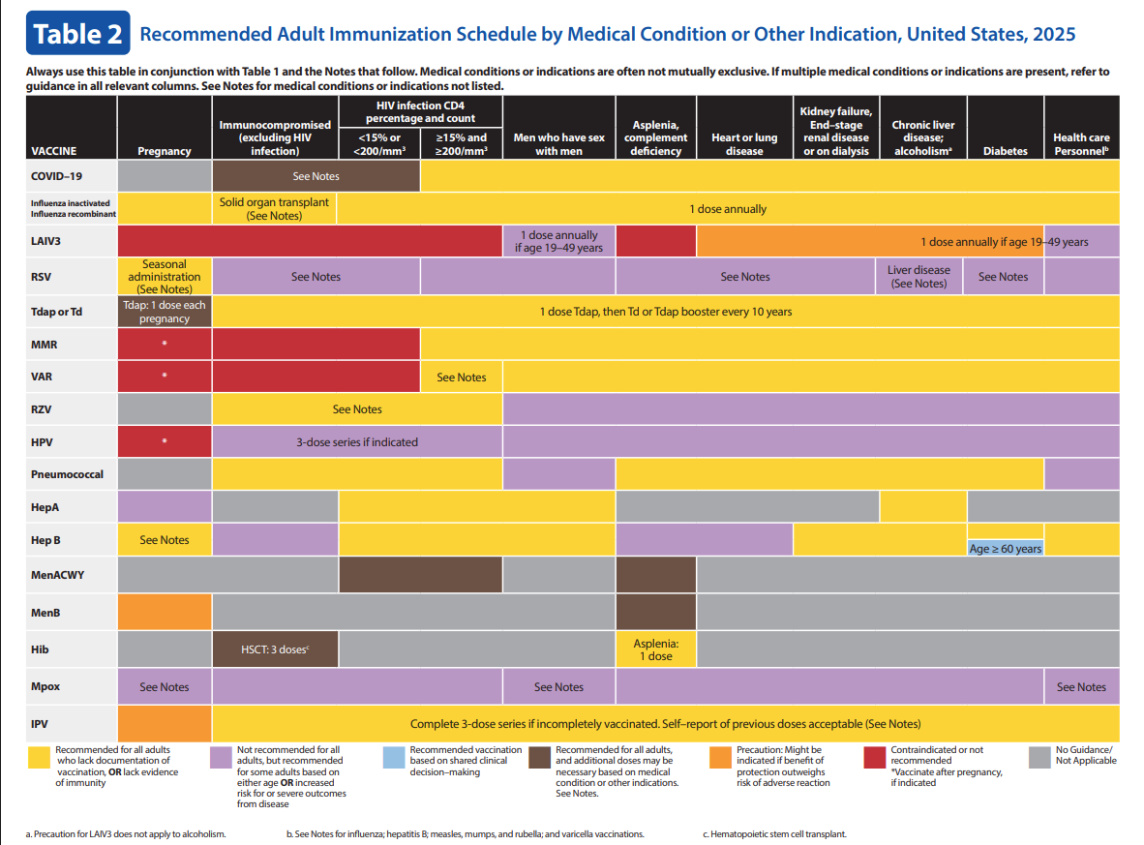
CDC 2025 – KHUYẾN CÁO CHỦNG NGỪA CHO NGƯỜI LỚN CÓ BỆNH LÝ NỀN
https://www.cdc.gov/vaccines/hcp/imz-schedules/downloads/adult/adult-combined-schedule.pdf. Accessed Jun 2025

Slide 34






VIỆT NAM: HƯỚNG DẪN BỘ Y TẾ VÀ NHIỀU HỘI CHUYÊN NGÀNH TRONG THỰC HÀNH DỰ PHÒNG VẮC XIN CHO NGƯỜI CÓ BỆNH LÝ MẠN TÍNH
Lồng ghép Hướng dẫn quản lý các bệnh lý mạn tính: chẩn đoán – điều trị và dự phòng bằng vắc xin ¹⁻⁵
Các vắc xin cần thiết đã được đề cập cho người lớn và tình trạng bệnh lý:
Quản lý các bệnh lý da liễu: Zona
Quản lý bệnh COPD – bệnh CAP: Cúm – PCV – COVID-19 - Zona – RSV*
Quản lý bệnh thận mạn: Cúm – Tdap – MMR – Zona
Quản lý Đái tháo đường typ 2: HBV – Cúm
Quản lý Bệnh Cơ xương khớp: Cúm – Phế cầu – Zona – Viêm gan A/B
*Tại Việt Nam, các vắc xin ngừa RSV chưa được cấp phép lưu hành.
1. Bộ Y Tế, Quyết định số 5481/QĐ-BYT, “Hướng dẫn chẩn đoán và điều trị Đái tháo đường týp 2”, 2020
2. Hội Hô hấp Việt Nam. Hướng Dẫn Chẩn Đoán và Điều Trị Bệnh Phổi Tắc Nghẽn Mạn Tính 2024.
3. Bộ Y tế. Quyết định số 4416/QĐ-BYT “Hướng dẫn Chẩn đoán và điều trị các bệnh da liễu”
4. Bộ Y tế. Quyết định số 2388/QĐ-BYT “Hướng dẫn Chẩn đoán và điều trị bệnh thận mạn và một số bệnh lý thận”
5. Hội Thấp Khớp học Việt Nam. Khuyến Cáo Về Dự Phòng Bằng Vắc Xin Cho Bệnh Nhân Có Bệnh Cơ Xương Khớp 2025.

Slide 35
TỶ LỆ BAO PHỦ VẮC XIN Ở NGƯỜI LỚN TUỔI VẪN CÒN THẤP Tỷ lệ áp dụng vắc-xin ở người lớn tuổi thường thấp hơn so với trẻ em
Tỉ lệ tiêm vắc-xin phế cầu khuẩn ở các nhóm tuổi khác nhau, Hoa Kỳ, 2013^{1,2}
Ti lệ tiêm chủng diện rộng được báo cáo trong số các nước châu Âu, 2017³
Tỷ lệ tiêm vắc-xin cúm theo nhóm ưu tiên, Đài Loan, Trung Quốc, 2016⁴
98%
89%
81%
72%
Tỷ lệ bao phủ tiêm chủng, %
5%
4%
†
Nhóm tuổi
Nhóm tuổi
Trọng tâm ở nhiều quốc gia vẫn là tiêm chủng cho trẻ em, thay vì tiêm chủng trọn đời, trong khi người lớn tuổi cũng cần được bảo vệ^{‡,3}
The same results were first published by Williams WW et al. 2015¹ and CDC, 2018² (left), Sheikh S et al. 2018³ (center), Meyer D et al. 2018⁴ (right) *Adults at high risk; †Age >60 or >65 years, depending on country; ‡With the exception of COVID-19 vaccination DTP, diphtheria-tetanus-pertussis; HPV, human papillomavirus; m, months; OA, older adult; UMV, universal mass vaccination; y, years
1. Williams WW et al. MMWR Morb Mortal Wkly Rep 2015;64:95–102; 2. Centers for Disease Prevention and Control (CDC). Vaccination coverage for selected diseases among children aged 19-35 months, by race, origin, poverty level, and location. 1998-2017. https://www.cdc.gov/nchs/data/hus/2018/031.pdf (accessed December 2022); 3. Sheikh S et al. Vaccine 2018;36:4979–4992;
4. Meyer D et al. Am J Public Health 2018;108:S188–193
Notes:
The World Heath Organization's target for influenza vaccination coverage in older adults (>65 years) was 75% by 2010; this target was not was not met by any European countries¹
Among the reasons contributing to the low vaccination coverage among adults is that the “awareness of the need for vaccines for adults is low among the general population”²
These data highlight the need for continued efforts to increase adult and older adult vaccination coverage rates²
References
World Health organization (WHO), 2003. Resolution WHA56.19; Prevention and control of influenza pandemics and annual epidemics. https://apps.who.int/gb/archive/pdf_files/WHA56/ea56r19.pdf (accessed December 2022)
Williams WW et al. MMWR Morb Mortal Wkly Rep 2015;64:95–102

Slide 36




Nguyên nhân của tỷ lệ tiêm ngừa thấp ở người lớn
Thiếu nhận thức về gánh nặng bệnh tật của các bệnh có thể phòng ngừa bằng vắc-xin ở cộng đồng.
Thiếu khuyến cáo/hướng dẫn cụ thể từ nhân viên y tế
73%
Bệnh nhân sẽ đồng ý tiêm chủng khi được khuyến cáo từ bác sĩ²
Không chắc chắn về an toàn và sinh miễn dịch vắc xin ở người bệnh lý nền
Chi phí/ bảo hiểm
Thiếu cơ hội tiếp cận vắc xin
1. Doherty M, et al. Vaccine 2016;34:6681–90 2. Bayliss J et al. Hum Vaccin Immunother 2020 Jul 22;1–7. doi:10.1080/21645515.2020.1780848

Slide 37

KẾT LUẬN VÀ ĐỀ XUẤT
Bệnh nhân có bệnh lý nền có nguy cơ cao hơn mắc các bệnh truyền nhiễm như cúm, phế cầu, RSV*, Zona, COVID-19. Ở chiều ngược lại, những bệnh truyền nhiễm này có thể làm tăng nguy cơ xảy ra các biến cố và trầm trọng hơn tình trạng ổn định của bệnh nhân
Hiện nay, các khuyến cáo đã đề cập vấn đề dự phòng các vắc xin cúm, phế cầu, RSV, Zona là một trong những yếu tố quan trọng trong quản lý toàn diện bệnh nhân
Đề xuất:
Cần tăng cường đào tạo cho NVYT về vai trò của tiêm chủng trong phòng ngừa bệnh truyền nhiễm ở bệnh nhân đái tháo đường
Việc tư vấn tiêm chủng cần được lồng ghép vào quy trình chăm sóc thường quy, đặc biệt bởi các nhân viên y tế tiếp xúc trực tiếp với bệnh nhân.

Slide 38

Notes:
Hình hoa do AI gemini/bs Vinh vẽ

